Slide 1
AST → CFG → Mermaid (exemple minmal if/else)
Version couleurs

Slide 2
Code Python (source)
x = 1 if x > 0: y = 1 else: y = -1 print(y)

Slide 3
AST — arbre pédagogique (texte lisible)
Module ├─ Assign: Name('x', Store) := Constant(1) ├─ If (test: Compare(Name('x', Load) > Constant(0))) │ ├─ Assign: Name('y', Store) := Constant(1) │ ├─ else: │ └─ Assign: Name('y', Store) := UnaryOp(-, Constant(1)) └─ Expr: Call(Name('print', Load), [Name('y', Load)])

Slide 4
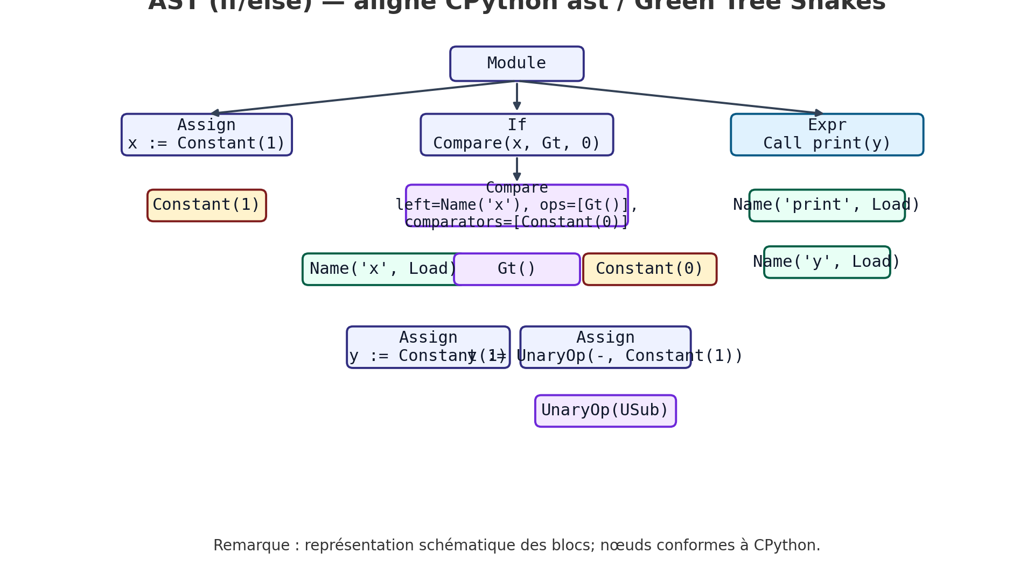
AST par GPT-5

Slide 5
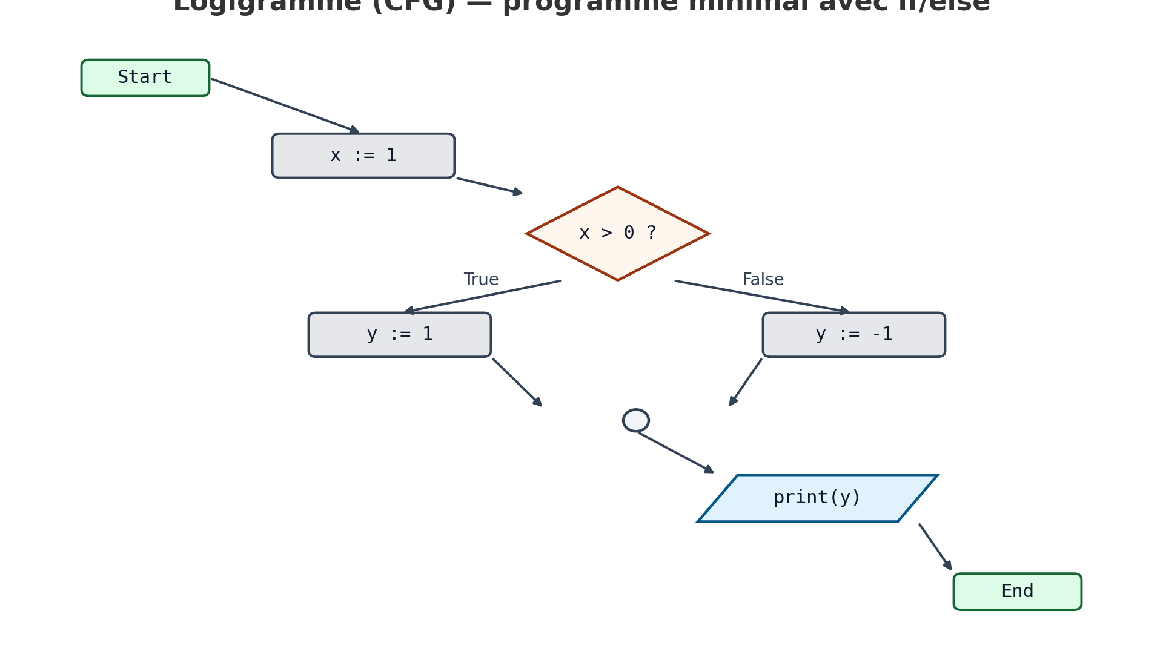
Logigramme (CFG)

Slide 6
Chaîne Mermaid générée
flowchart TD S([Start]) --> P1[x := 1] P1 --> D1{x > 0 ?} D1 -->|True| P2[y := 1] D1 -->|False| P3[y := -1] P2 --> J(( )) P3 --> J J --> IO[/print(y)/] IO --> E([End]) classDef io fill:#e0f2fe,stroke:#075985; class IO io;

Slide 7
Synthèse (PyCFG vs MyCFG)
Python + ast : parsing standardisé et robuste ; Pyodide pour exécuter côté navigateur.
MyCFG (visiteur) : nœuds Process / Decision / Junction / IoOperation ; sous-graphes par portées.
PyCFG (FuzzingBook) : base utile mais trop bas niveau pour la pédagogie ; sortie Graphviz.
Sortie Mermaid : portable et immédiate dans l’exerciseur (web).

